Slide 1

TRƯỜNG ĐẠI HỌC SƯ PHẠM KỸ THUẬT TP. HỒ CHÍ MINH
BÁO CÁO CUỐI KỲ
MÔN HỌC HỆ PHÂN BỐ
Đề tài
QUẢN LÝ BÁN HÀNG PHÂN TÁN
NHÓM 14
GVHD: TS. Nguyễn Thiên Bảo
Mã lớp học: DSYS335977_22_2_01

Slide 2
Thành viên nhóm 14
Nguyễn Hiếu Gia Cường | 20133027 | Thiết kế UI, viết query, hoàn thiện hệ thống
Huỳnh Công Hậu | 20133039 | Thiết kế UI, viết query, hoàn thiện hệ thống
Trương Võ Toại | 19133057 | Thiết kế db, thực hiện phân tán db
Trương Gia Vỷ | 20133115 | Thiết kế db, thực hiện phân tán db
Võ Hửu Nghĩa | 20133074 | Viết các chức năng bên phía người dùng
Võ Hoàng Phúc | 20133081 | Viết các chức năng bên phía quản lý

Slide 3
CƠ SỞ LÝ THUYẾT
01

Slide 4


CƠ SỞ LÝ THUYẾT
01

Slide 5
THIẾT KẾ DATABASE
02

Slide 6
Table Branch
BranchID: Mã chi nhánh
BranchName: Tên chi nhánh
BranchAddress: Địa chỉ chi nhánh
ContactPhone: Số điện thoại liên lạc

Slide 7
Table Category
CategoryID: Mã danh mục
CategoryName: Tên danh mục
Description: Mô tả sản phẩm

Slide 8
Table Customer
CustomerID: Mã khách hàng
CustomerName: Tên khách hàng
Address: Địa chỉ
PhoneNumber; Số điện thoại liên lạc
Balance: Số dư
Email
UserName: Tên tài khoản người dùng

Slide 9
Table Employee
EmployeeID: Mã chi nhánh
CCCD: Tên chi nhánh
EmployeeName: Tên nhân viên
Address: Địa chỉ
PhoneNumber: Số điện thoại liên lạc
Email
Sexual: Giới tính
WorkTimeID: ID giờ làm
Job: Chức vụ
BranchID: Khóa ngoại liên kết tới bảng chi nhánh

Slide 10
Table Orders
OrderID: Mã hóa đơn
ProductName: Tên sản phẩm
CustomerName: Tên nhân viên
UserName: Tên đăng nhập
Quantity: Số lượng
UnitPrice: Giá
LineTotal: Tổng giá
DateOrdered: Ngày đặt
OrderStatus: Trạng thái
BranchID: Mã chi nhánh
Anh: Ảnh

Slide 11
Table Product
ProductID: Mã sản phẩm
CategoryID: Mã danh mục
ProductName: Tên sản phẩm
Description: Mô tả
Quantity: Số lượng
UnitPrice: Giá
Anh: Ảnh

Slide 12
Table Users
UserName: Tên đăng nhập
Password: Mật khẩu
UserType: Chức vụ
BranchID: Chi nhánh

Slide 13
Table WorkTime
WorkTimeID: Mã khung giờ làm việc
Description: Mô tả
TimeWork: Thời gian làm

Slide 14
THIẾT KẾ HỆ THỐNG
03

Slide 15
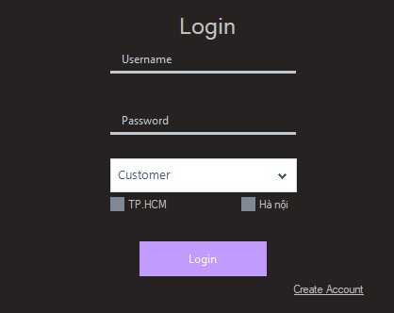
Giao diện màn hình chính

Slide 16
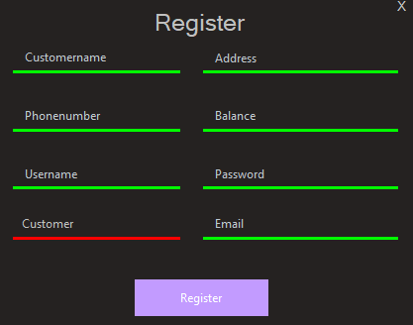
Giao diện form đăng ký

Slide 17
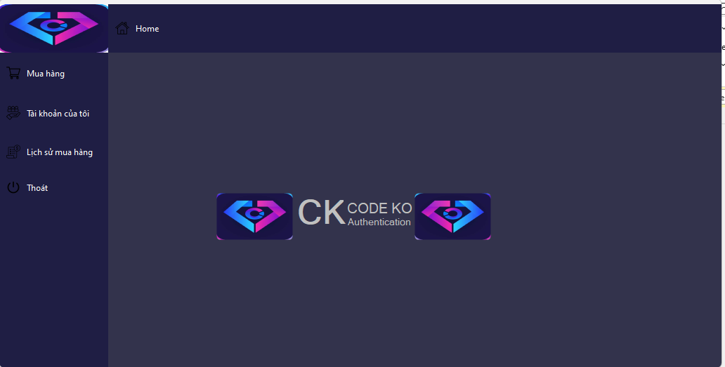
Giao diện chính bên phía người dùng

Slide 18
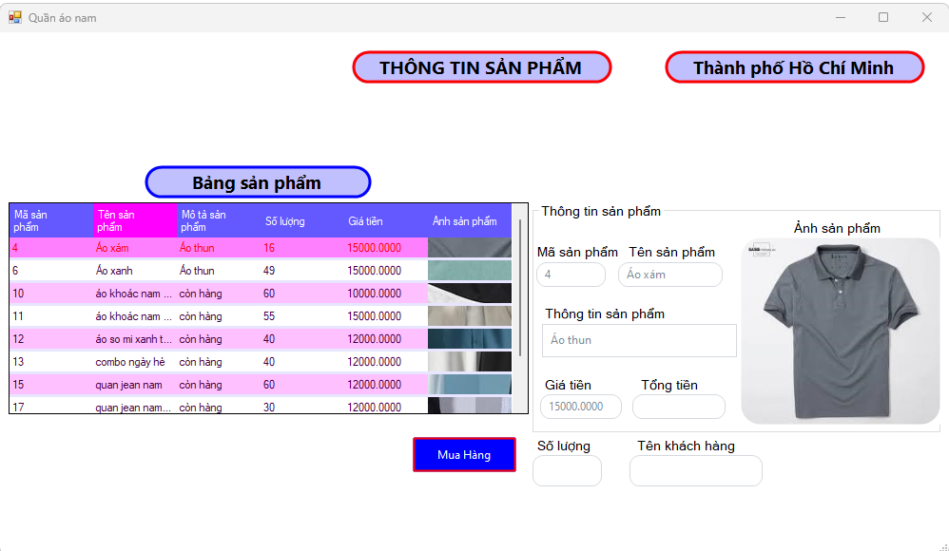
Bảng sản phẩm thời trang nam

Slide 19
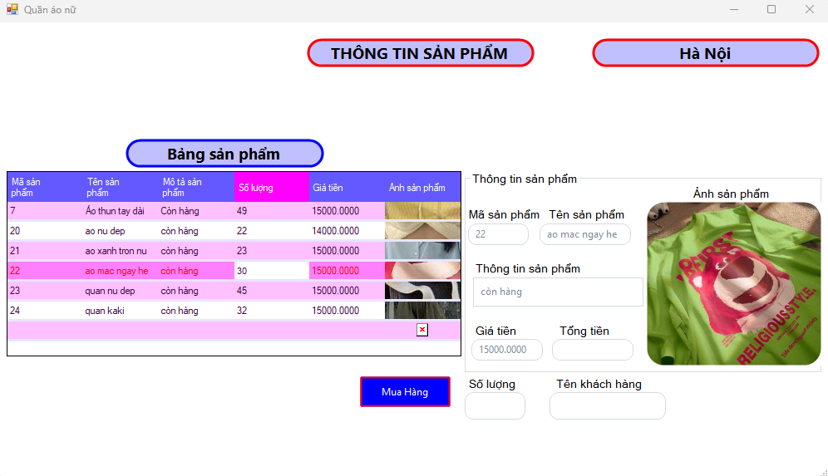
Bảng sản phẩm thời trang nữ

Slide 20
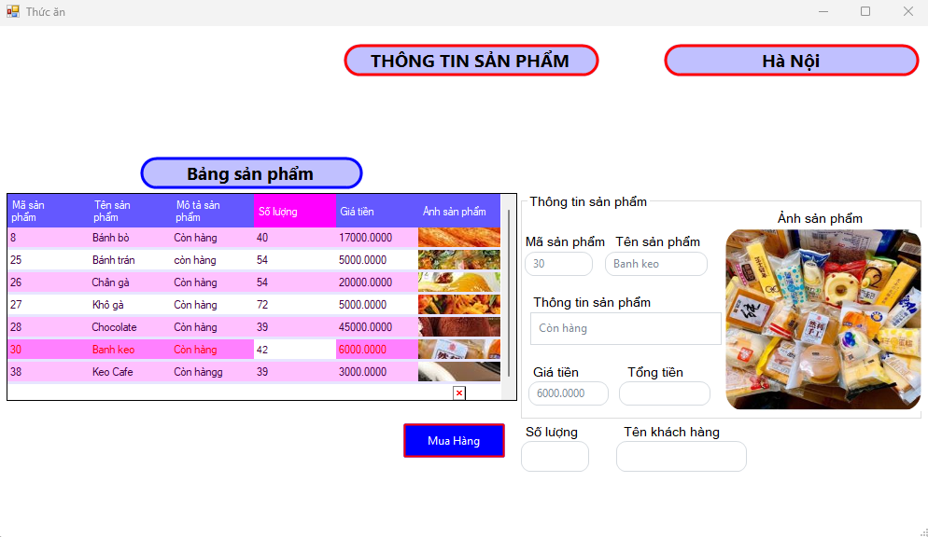
Bảng sản phẩm về đồ ăn

Slide 21
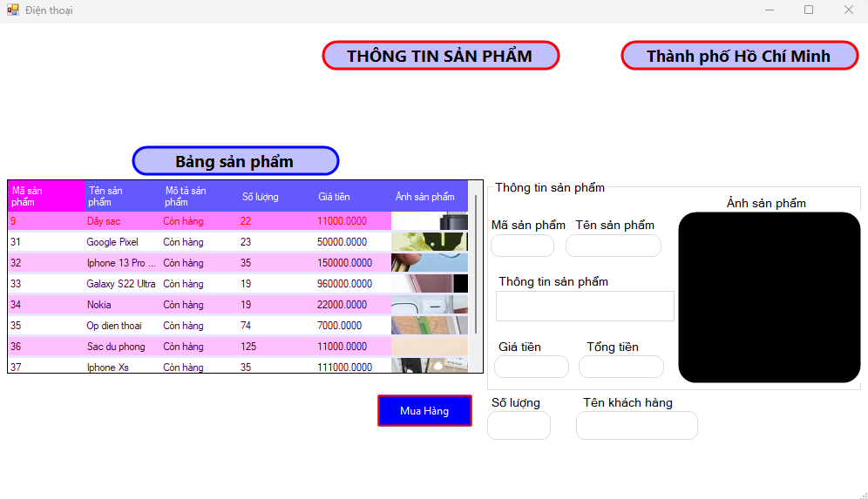
Bảng sản phẩm về các thiết bị điện thoại

Slide 22
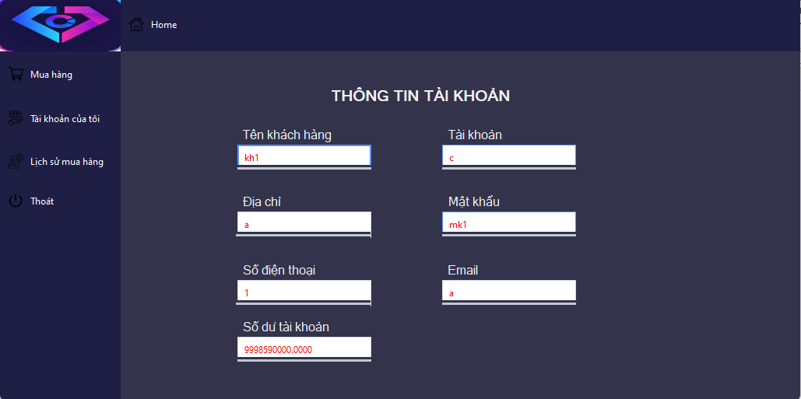
Bảng thông tin cá nhân

Slide 23
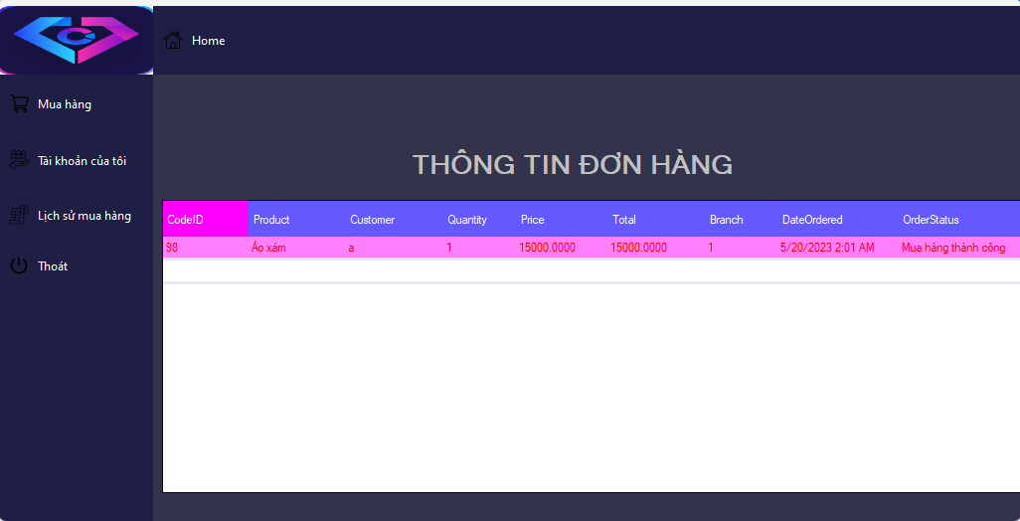
Bảng lịch sử mua hàng

Slide 24
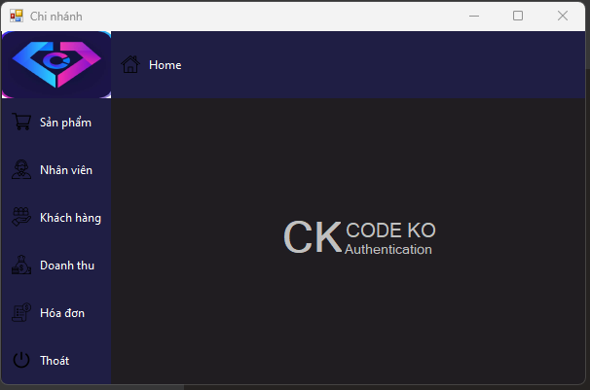
Giao diện chính bên phía nhân viên

Slide 25
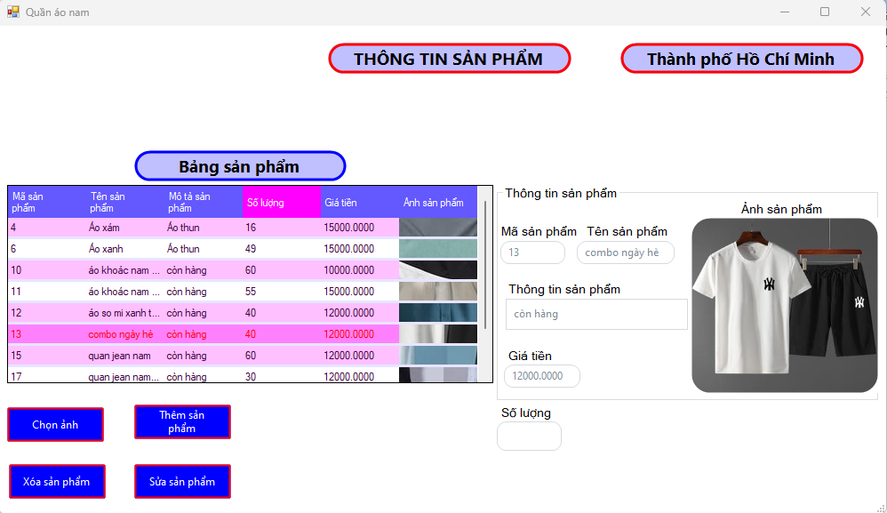
Bảng sản phẩm thời trang nam

Slide 26
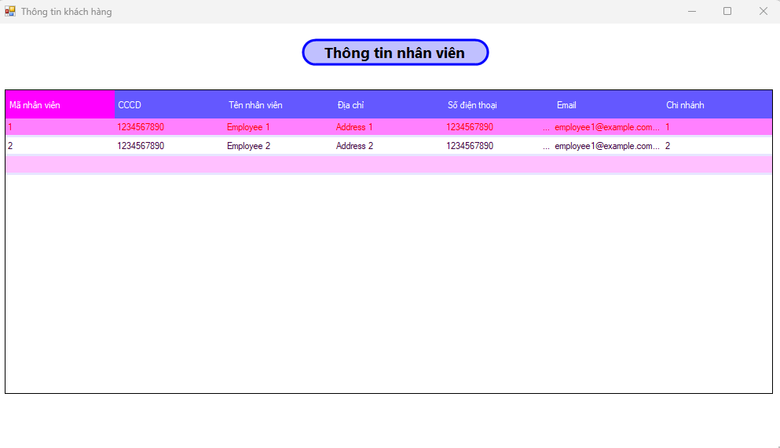
Bảng nhân viên

Slide 27
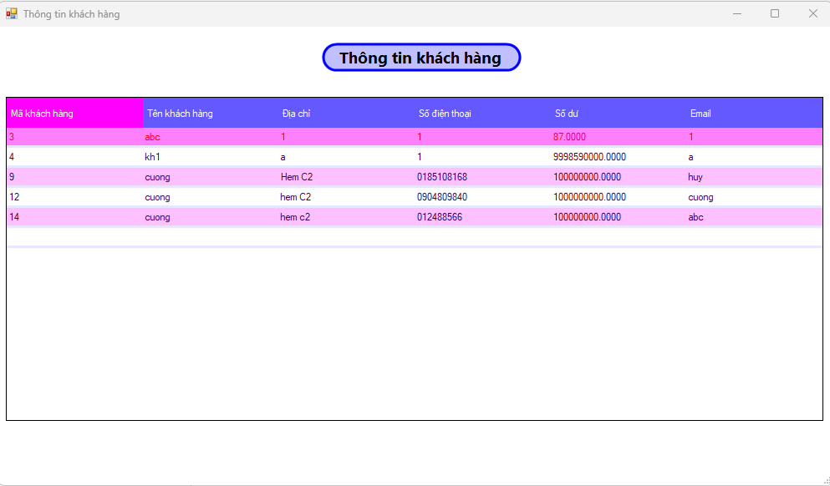
Bảng khách hàng

Slide 28
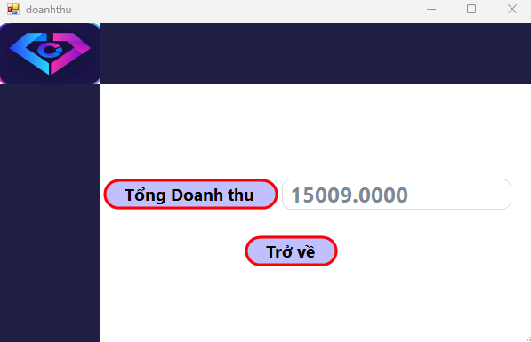
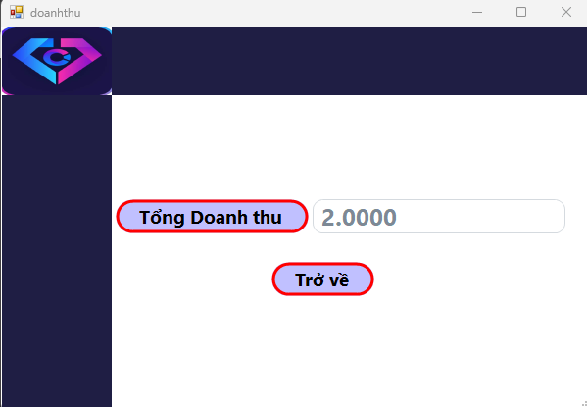
Bảng doanh thu

Slide 29
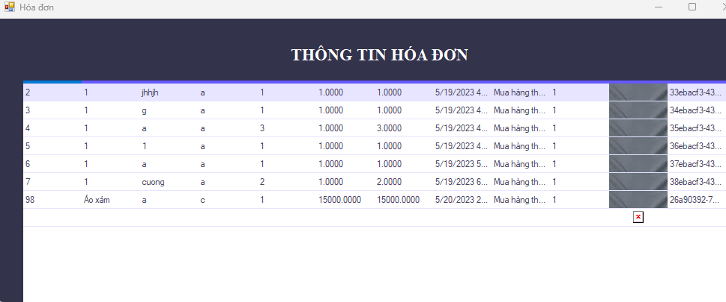
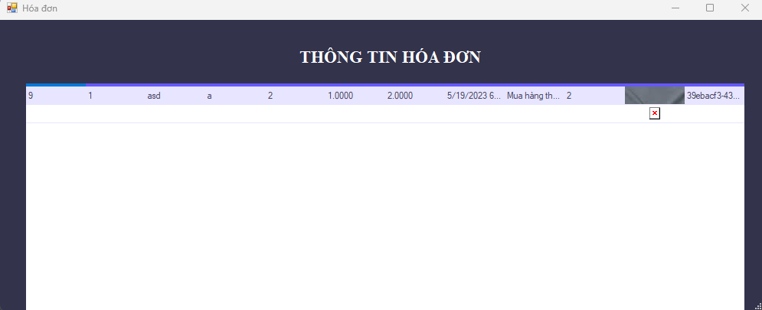
Bảng thông tin hóa đơn

Slide 30
THANKS!
Any questions?

